Slide 1
Encontro presencial
Aula 4

Slide 2
Ponto de partida:
RIOLFI, Claudia e MAGALHÃES, Mical. Modalizações nas posições subjetivas durante o ato de escrever. In: Estilos da Clínica. v.13 n.24 São Paulo jun. 2008. Disponível em: http://dx.doi.org/10.11606/issn.1981-1624.v13i24p98-121

Slide 3
Hipótese: aceder à escrita singular demanda um processo de ratificação da posição subjetiva daquele que escreve
Pergunta de pesquisa: Em que medida a expressão de um estilo singular é tarefa passível de ser cumprida por alunos de escola básica quando estão redigindo textos que foram solicitados por seu professor de Língua Portuguesa?

Slide 4
O VEL EXCLUSIVO

Slide 5
O vel da alienação

Slide 6
Modalizações nas posições subjetivas durante o ato de escrever
Variações entre os polos da alienação e da separação experimentadas por quem escreve

Slide 7
Modos de leitura: teoria polifônica da enunciação de Ducrot
Lambida (λ): Figura que representa o ser no mundo que realiza a enunciação
Locutor (L): Figura que representa a instância responsável pela organização do discurso
Enunciador (E): Figura que representa as vozes que se manifestam em meio ao discurso do locutor
Hipótese de trabalho: A manifestação da singularidade na escrita demanda administrar as diversas vozes presentes no texto de maneira harmoniosa.

Slide 8
Modalizações no relacionamento do escritor com as suas palavras e com o ato de escrever
Sujeito esmagado pelos restos metonímicos do discurso do Outro
Sujeito que se limita a testemunhar sua alienação ao Outro cultural
Sujeito agenciado pelo aluno a partir do cotejamento das demandas da cultura escolar e de uma ética própria
Subjetividade agenciada em tal grau que permite a construção de uma metáfora criativa

Slide 9
Sujeito esmagado pelos restos metonímicos do discurso do Outro
Exercício, ao 8º ano: escrever um texto na primeira pessoa do singular, narrando os eventos ocorridos desde que o protagonista recebeu um convite anônimo para ir a uma festa até a sua realização
Capítulo 3: As cartas de ninguém
https://harrypotter.fandom.com/pt-br/wiki/Harry_Potter_e_a_Pedra_Filosofal

Slide 10
1. A minha história começa aqui
2. no meu quarto, que fica embaixo da
3. escada, dentro de um armário. Como
4. faço todos os dias, me levanto e confi-
5. ro embaixo da porta as correspondências
6. dos meus tios até ver uma carta ama-
7. relada com um adesivo dourado na
8. qual a colava e escrito atrás: “para
9. o sr. Harry Potter, rua dos Alfeneiros
10. n.º 4 no armário embaixo da escada.”
11. Fiquei surpreso, porém, não dizia de
12. Quem era e de onde veio.
13. Eu levei o resto das correspondências
14. para os meus tios que estavam na
15. cozinha, e quando eu ia abrir o adesi-
16. vo, meu primo escandaloso arrancou-o
17. e deu para o tio Válter:
18. - PAPAI! PAPAI! O Harry recebeu uma
19. carta! O Harry recebeu uma carta!!!
20. - Quem iria escrever para você?! Di-
21. zia meu tio as gargalhadas, mas quan-
22. do conferiu, se assustou como se soubesse
23. O que era, e eu engoli seco. Ele sim-

Slide 11
24. plesmente rasgou-a, sequentemente
25. recebia cinco cartas iguais aquelas ao dia,
26. trazidas por coruja. A casa dos meus
27. tios estava coberta por corujas nunca
28. consegui ler nenhuma delas.
29. Quando chegou no domingo, meu
30. tio ficou feliz, pois domingo não
31. Havia correio, mas ele se enganou,
32. Para as corujas todo dia era de dia de
33. correio! E elas trouxeram milhares daque-
34. las cartas amareladas, meu tio me
35. segurou e disse que íamos se mudar
36. Para um lugar onde ninguém nos en-
37. contraria, no farol com uma casa no
38. Meio do mar de Londres. Era uma noite
39. Com tempestades e chuvas grossas, 31
40. de julho do meu aniversário de madru-
41. ga, e um gigantesco homem peludo derru-
42. Bou a nossa porta, ele chamava-se Hagrid.

Slide 12
43. Hagrid, enfim, deu a carta para eu
44. Ler e disse que eu era um bruxo pode-
45. roso, nela também continha uma lista de
46. materiais: “4 penas simples, 3 potes de tin-
47. Ta azul, 2 tintas vermelhas e 2 pretos, 3 ves-
48. Tes simples de trabalho, duas capas de inver-
49. No, 2 pares de luvas pele de dragão, 1 caldei-
50. rão tamanho padrão 2, 1 telescópio, 1 vassoura
51. 200 pergaminhos e um chapéu preto simples.”
52. Hagrid me levou ao Beco Diagonal, onde
53. existia vários comércios dos bruxos onde eu
54. comprei tudo isso, e ele me deu de presente
55. uma coruja branca, com leves manchas
56. pretas e eu a chamei de Edwirges, com-
57. prei uma varinha mágica na loja Olivaras,
58. as tintas, penas e os livros de feitiços
59. na loja Floreios e Borrões e fizemos um
60. lanche no Caldeirão Furado (hospedaria
61. e bar dos bruxos). Eu comprei tudo isso,
62. graças a herança que meus pais deixaram
63. no banco cheio de duendes, bem seguro (Gringots),
64. o nome do dinheiro era esquisito: galões,
65. nuques e sicles! Fomos até a estação

Slide 13
66. de trêm, ele me deixou lá sozinho, onde
67. vi outros bruxos que atravessaram a pare-
68. de entre a plataforma 9 e 10, cuja eles
69. chamam de plataforma 9 ¾, eu estava com
70. Medo de atravessar, mas consegui, peguei
71. o trem Express Hogwarts (onde me levaria
72. até a escola de magia e bruxaria Hogwarts).
73. Fiz amizade com a prodígia Hermione, o
74. medroso ruívo Rón, inimigos como Draco.
75. Chegando na escola, um Chapéu velho
76. que falava me selecionou para uma
77. das 4 casas de Hogwarts (Gryffinder, Hufflepuff,
78. Ravenclaw e Slytherin), eu fui para Gruffin-
79. Dor, sentei-me numa das 4 mesas gigantes
80. onde havia vários bruxos esperando o

Slide 14
81. banquete da festa de seleção. Um velho e
82. barbudo mago chamado Dumbledore disse:
83. - Que se inicie o banquete! E apareceu
84. Muita comida comemos até não poder
85. mais, ficamos cansados, todos foram
86. dormir, e não consegui acreditar no que
87. estava acontecendo, parecia um sonho,
88. me livras dos meus aborrecentes tios,
89. percebi que era o início de uma nova
90. aventura... Só que demorei a me acostu-
91. mar com a comida, como exemplo feijãozinho
92. mágicos coloridos, um pouco maior do
93. que os comuns, é tem sabores de tudo
94. Como chocolate, laranja sorvete, morango ou
95. Peixe, cêra de ouvido, meleca, e juram até de
96. vômito! São de todos os sabores mesmo!

Slide 15
Sujeito que se limita a testemunhar sua alienação ao Outro cultural

Slide 16
1. Eu estava leno um livro quando
2. Pubaixo da porta entregaram
3. Um cartão para ir numa festa.
4. Não tinha na para fazer em
5. Casa e eu fui siarua para
6. Ir na festa coloquei uma
7. Calsa e uma blusa acaba
8. Ndo de me vesti foi para
9. Festa.
10. Chegando lá tinha muita
11. Gente bacana estava dacano
12. Bebeno convesando etc.
13. O que aconteceu de bacana
14. Eu conheci uma garota muito
15. Legal linda e muito simpática
16. E ficamos foi bem legal
17. Te ficado aquela noite com
18. Ele e só isso.

Slide 17
Sujeito agenciado pelo aluno a partir do cotejamento das demandas da cultura escolar e de uma ética própria
A cagada do médico
1. Em 1993, nasceu um menino chamado
2. Gabriel B. com um nascimento engraçado
3. E triste.
4. A mãe desse garoto estava gravida
5. e foi no médico. O médico disse que
6. ele ainda não tinha dado o sinal então
7. ela foi pra casa e falou para mãe
8. que o médico tinha dito que ainda não
9. estava na hora mais ela tinha sentido
10. o sinal três vezes. No dia seguinte ela
11. voltou e ele contou a mesma coisa.

Slide 18
12. A mãe dela falou que iria proces-
13. sar o médico se seu neto morrece então
14. o médico ligou para a casa da moça e
15. disse para ela vir fazer o parto. Ela
16. fez cesariana, porque o garoto não tinha
17. Estourado a bousa, então o médico esto-
18. rou a bousa e estava cheia de fezes
19. com água e o nenem tinha engolido
20. as fezes, depois o médico bateu no bum-
21. bum do garoto e o garoto não chorou.
22. Ele tirou um Ultrassom e viu que ele
23. Estava com fezes no estomágo então,
24. ele enfiou dois tubos pela garganta e
25. Sugou as fezes.
26. ———————————————
27. Isso tudo graças a cagada do médico

Slide 19
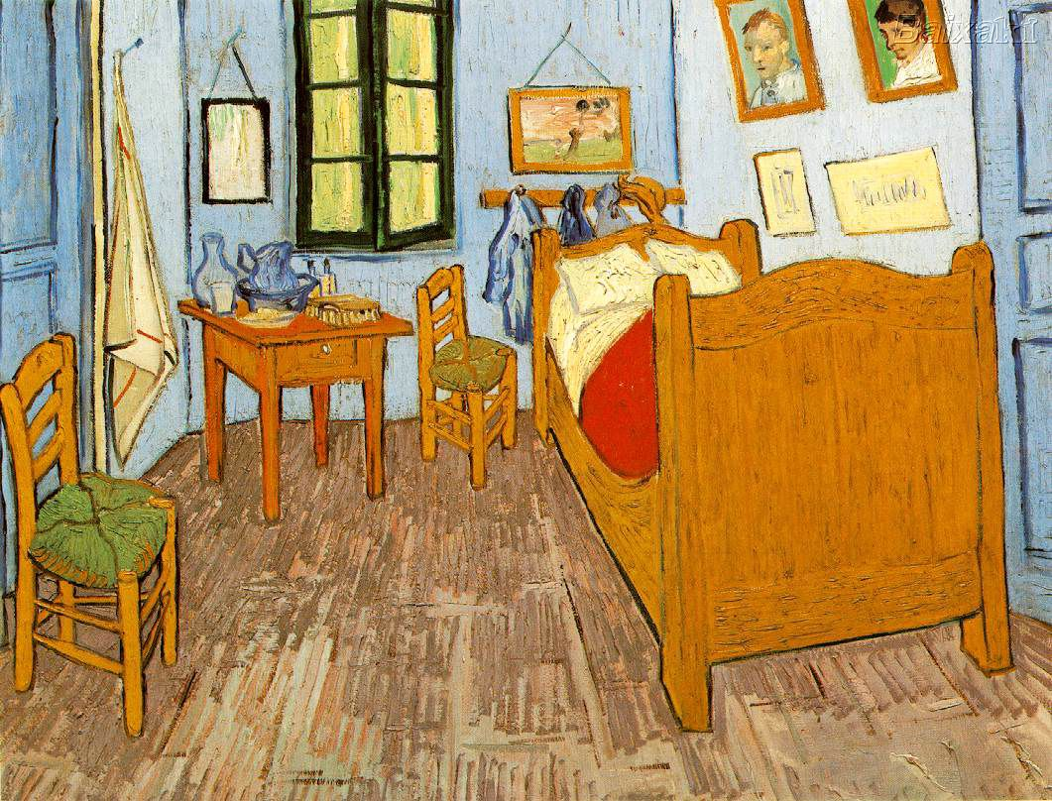

Slide 20
Tarefa
Escrever um texto híbrido (narração com descrição), versando sobre uma
experiência vivida por eles dentro do quarto de Van Gogh. Além
de contar como chegou ao quarto, o aluno deveria criar uma cena
em que fosse surpreendido pelo próprio Van Gogh e narrar o que
aconteceu a partir deste fato
Texto: Vincent Van Gogh

Slide 21
1. Eu estava fazendo um trabalho para escola: eu tinha que ver uma obra de
2. arte e falar sobre ela.
3. Eu fui ver “O Quarto de Van Gogh em Arles” por quê o achei interessante; então pen-
4. sei: porquê eu não vou ver o quarto de verdade ao em vez do quadro.
5. Fui no museu de Paris, mas não achei nada olhei para o nome da tela e
6. me lembrei que estava escrito que é em: Arles.
7. Então fui para lá e foi no museu que vi o Quarto comecei a escre-
8. ver o texto e derepente aconteceu.
9. Van Gogh entrou no quarto, o susto que tomei fez meu coração qua-
10. ze sair pela garganta.
11. Ele disse várias coisas mas, não entendi nada por quê não sabia a
12. Língua dele.
13. Eu disse com muito cuidado – eu sou Gustavo Figueira Estrada,
14. eu estou aqui porquê preciso fazer um texto! -
15. E como ele tivesse um tradutor ele falou – Há! desculpas minhas
16. Gustavo, eu ia tirar um cochilo, mas depois eu tiro, bem eu sou... –
17. Aí eu disse : - Vincent Van Gogh! Certo? -
18. - Sim! Como você sabe? -

Slide 22
19. Explique para ele e percebi: Como estava falando com Van Gogh se
20. ele havia morrido a quase 80 anos átras? E como ele estava com as duas orelhas!?
21. Pensei um pouco e disse:
22. – Você é um impostor!!! –
23. Ai ele disse: - Caramba! você demorou para descobrir! –
24. Então ele tirou uma expecie de mascara e disse:
25. - Oi! Não se lembra de mim? –
26. Quando olhei! Quem diria que meu melhor amigo que eu não via a
27. 2 anos estava ali em pé na minha frente.
28. Coloquei a conversa em dia e voltamos para casa, esse era o melhor
29. dia de todos.
Fim

